Slide 1
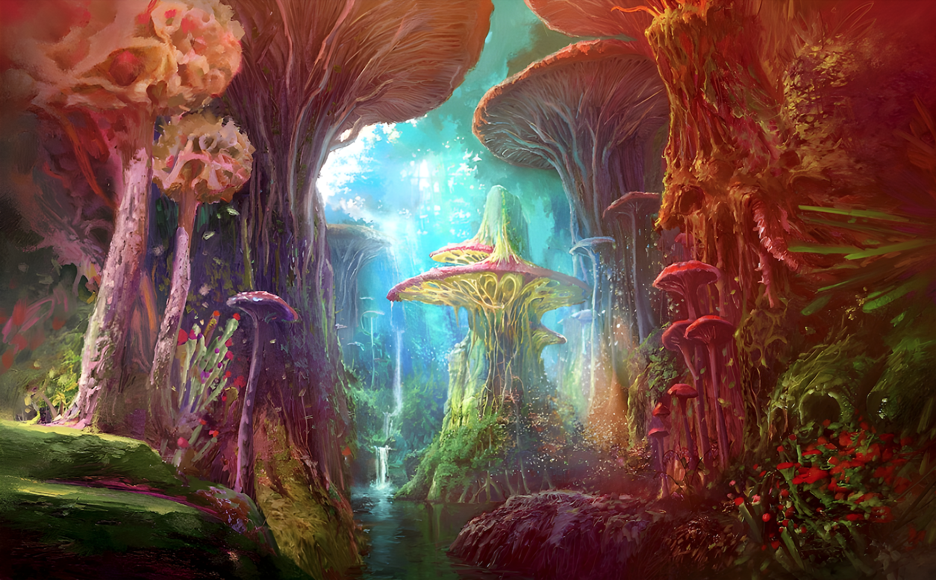
Dantes Trip
Alessio Tommasi
Gariboldi Paolo
Luca Rausa

Slide 2
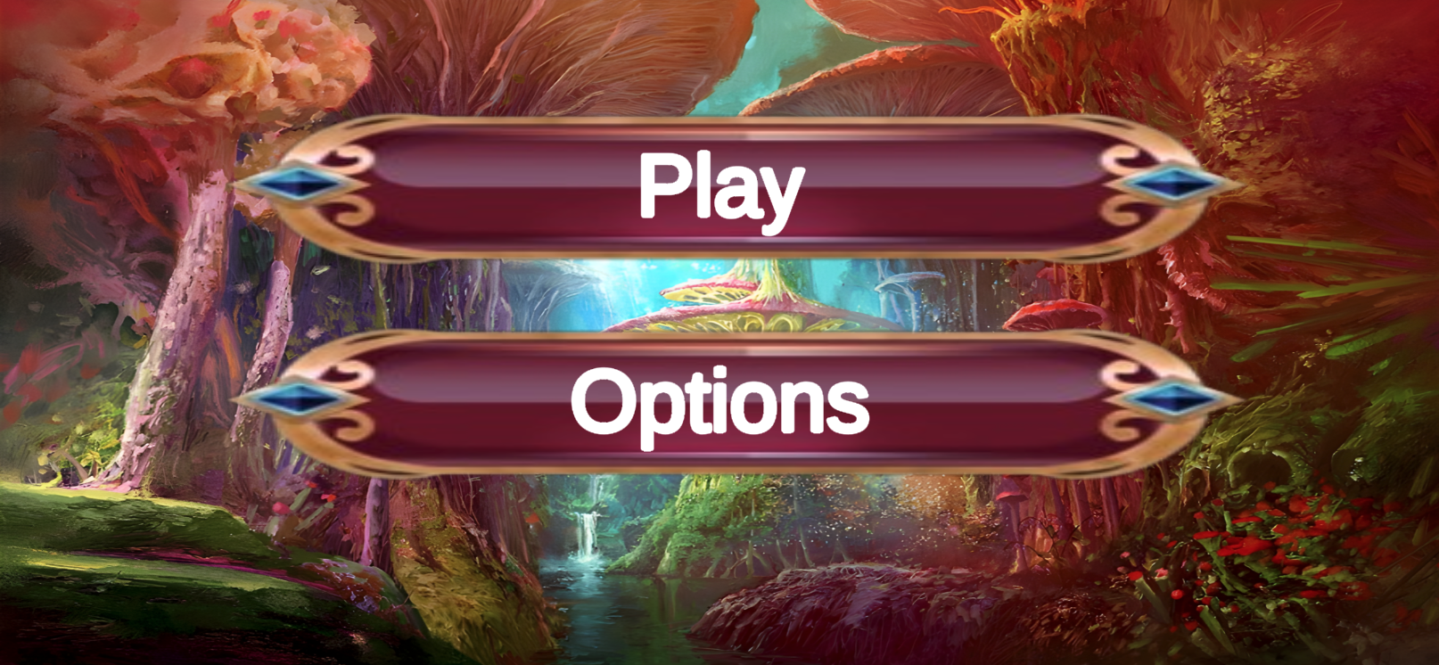
Menu iniziale

Slide 3
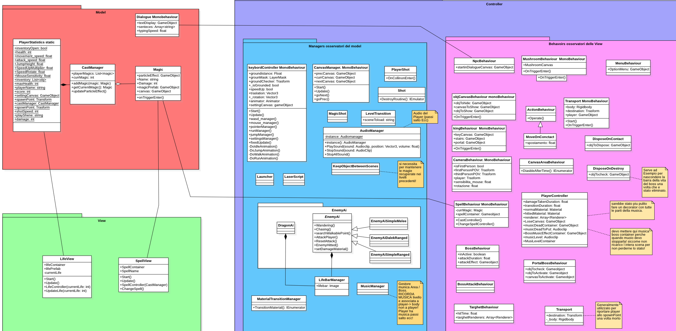
DIAGRAMMA UML GENERALE:

Slide 4
Come si può vedere e codice e stato strutturato utilizzando il pattern MVC.
Sono inoltre presenti pattern specifici come SINGLETON per diverse funzionalità di gioco

Slide 5
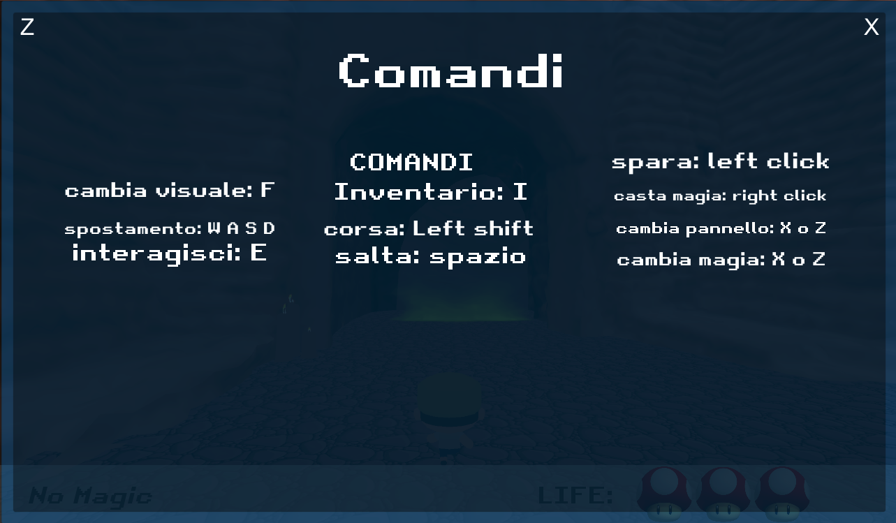
Classe che si occupa della gestione dello switch dei menu di gioco

Slide 7
E stata implementata la funzionalità di cambio tabulazione menu tramite i tasti X e Z della tastera

Slide 8
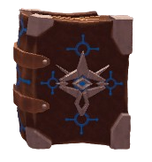

E stata implementata la funzionalita di cambio tabulazione menu tramite i tasti X e Z della tastera.
Similmente quando si e’ in gioco tali tasti permetto di cambiare le magie che il personaggio ha a disposizione
Magia Corrente
Ogni magia e associata ad un oggetto chiamato SpellBook che si puo trovare su un qualsiasi livello.
Ad esso e inoltre associato tutte le informazioni riguardante la magia come l effetto particellare, audio durata e danno.
Per mantenere le magie utilizzabili su piu scene diverse abbiamo dovuto ricorrere alla non distruzione di tali oggetti al cambio di scena tramite la funzione chiave dont Destroy On Load

Slide 9

Ogni magia e associata ad un oggetto chiamato SpellBook che si puo trovare su un qualsiasi livello.
Ad esso e inoltre associato tutte le informazioni riguardante la magia come l effetto particellare, audio durata e danno.
Per mantenere le magie utilizzabili su piu scene diverse abbiamo dovuto ricorrere alla non distruzione di tali oggetti al cambio di scena tramite la funzione chiave dont Destroy On Load

Slide 10
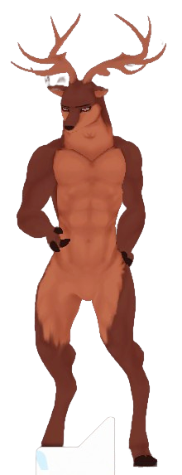
Classi utilizzate nella gestione delle Magie:

Slide 11
Nel gioco e inoltre presente un NPC
E stata dunque implementata le relative funzionalità riguardanti dialoghi testuali audio di essi.
Tenendo conto di future possibili espansioni

Slide 12
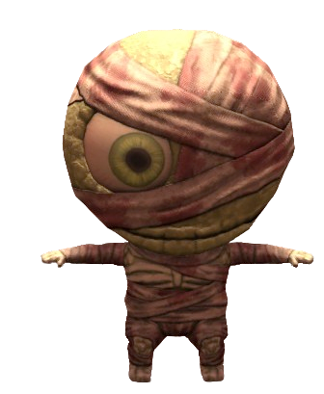
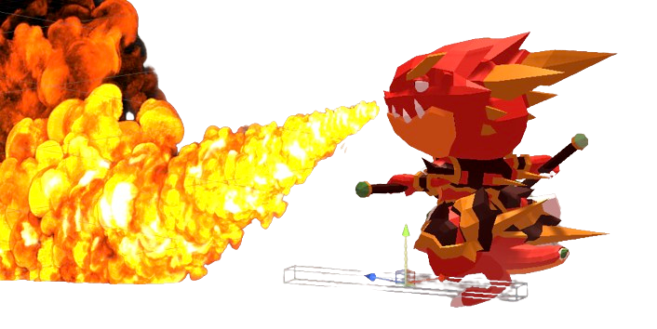
Spesso per proseguire nei vari livelli si devono trovare oggetti chiave, oppure in essi sono presenti oggetti che permettono di aumentare le statistiche del nostro personaggio.
Tali funzionalità sono implementate con le seguenti classi:

Slide 13
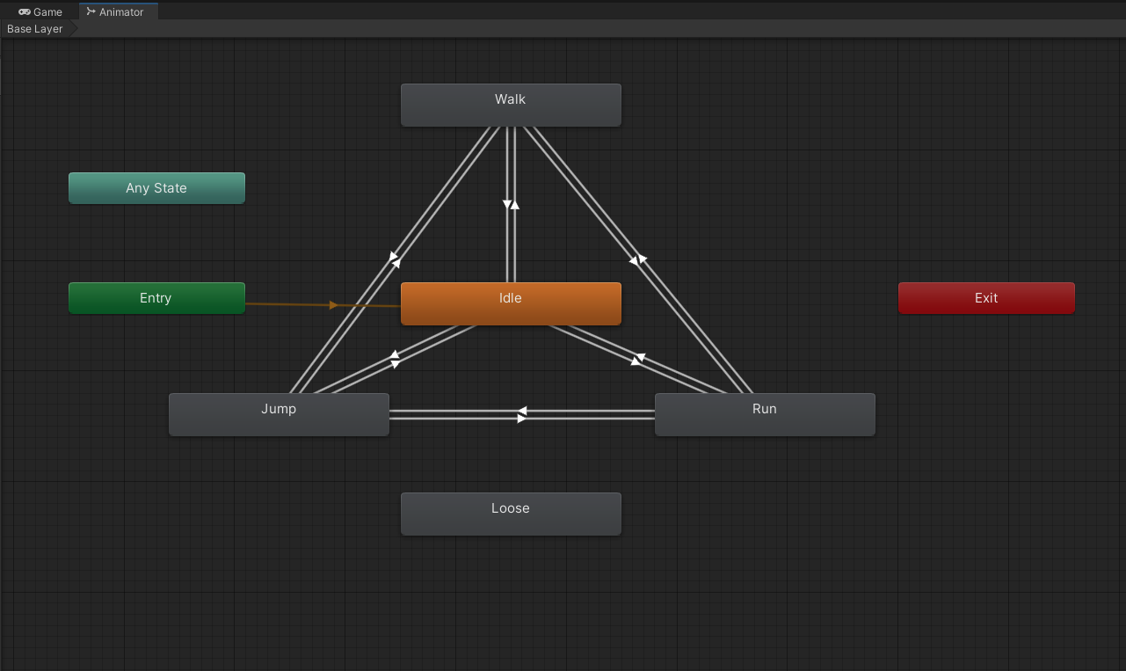
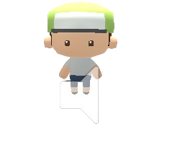
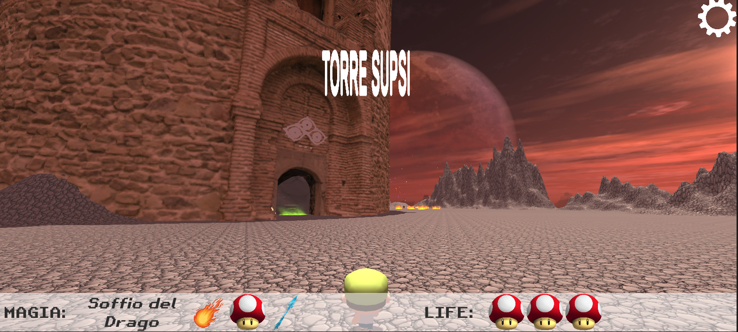
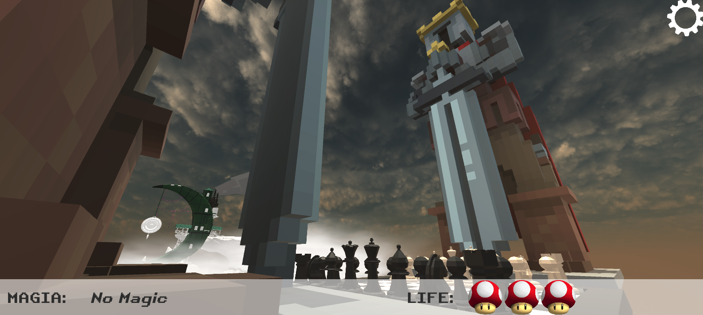
Demo di gioco
Gestione Dei nemici

Slide 14
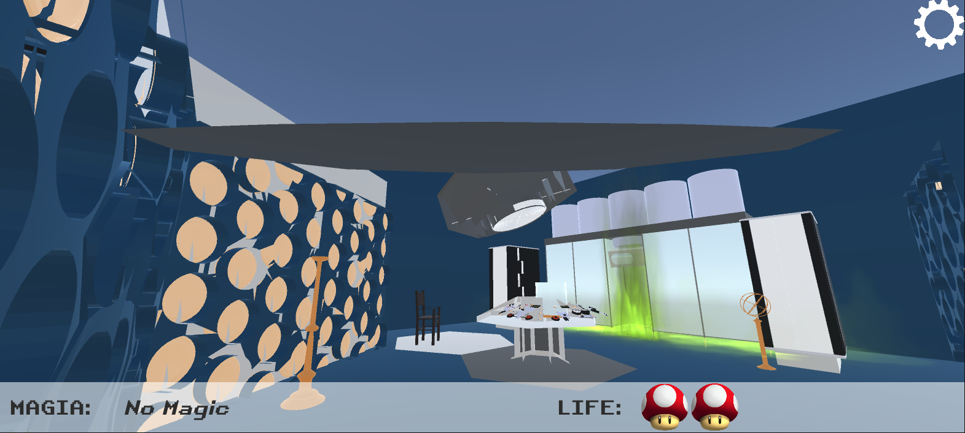
Demo di gioco
Canvas dell area in cui ci troviamo dura 3 secondi
Personaggio giocante
Elenco magie disponibili
Barra della vita corrente

Slide 15
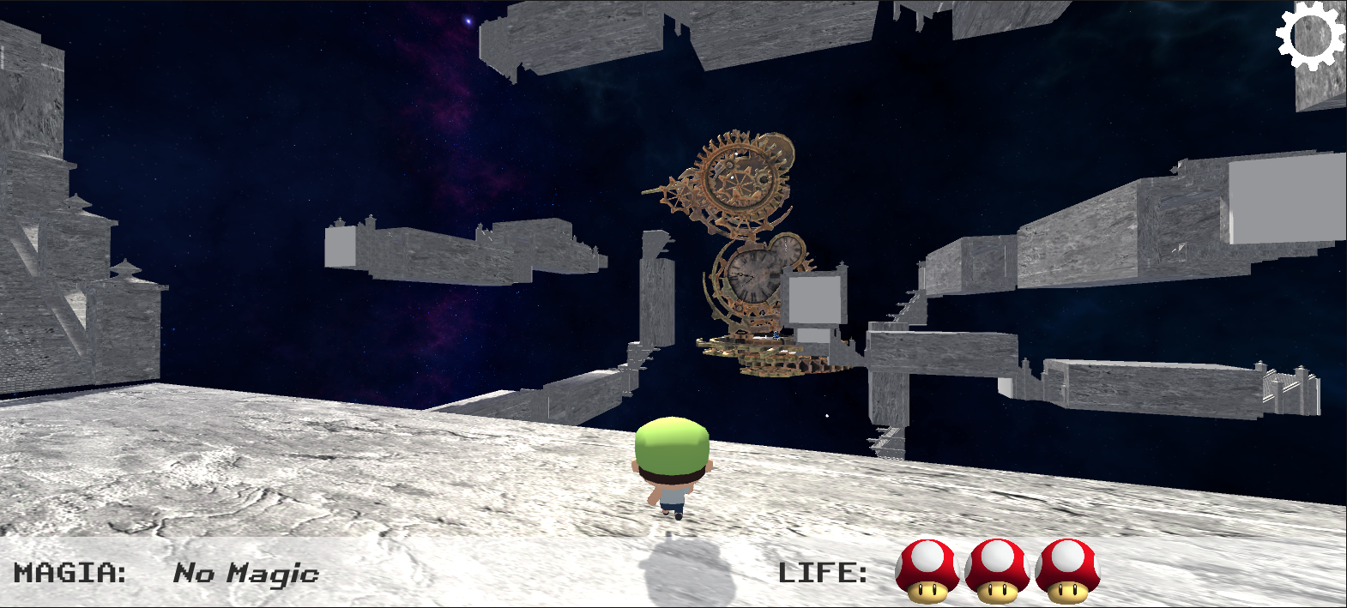
Demo di gioco

Slide 16
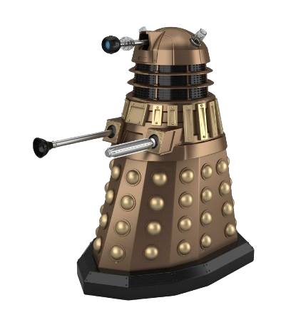
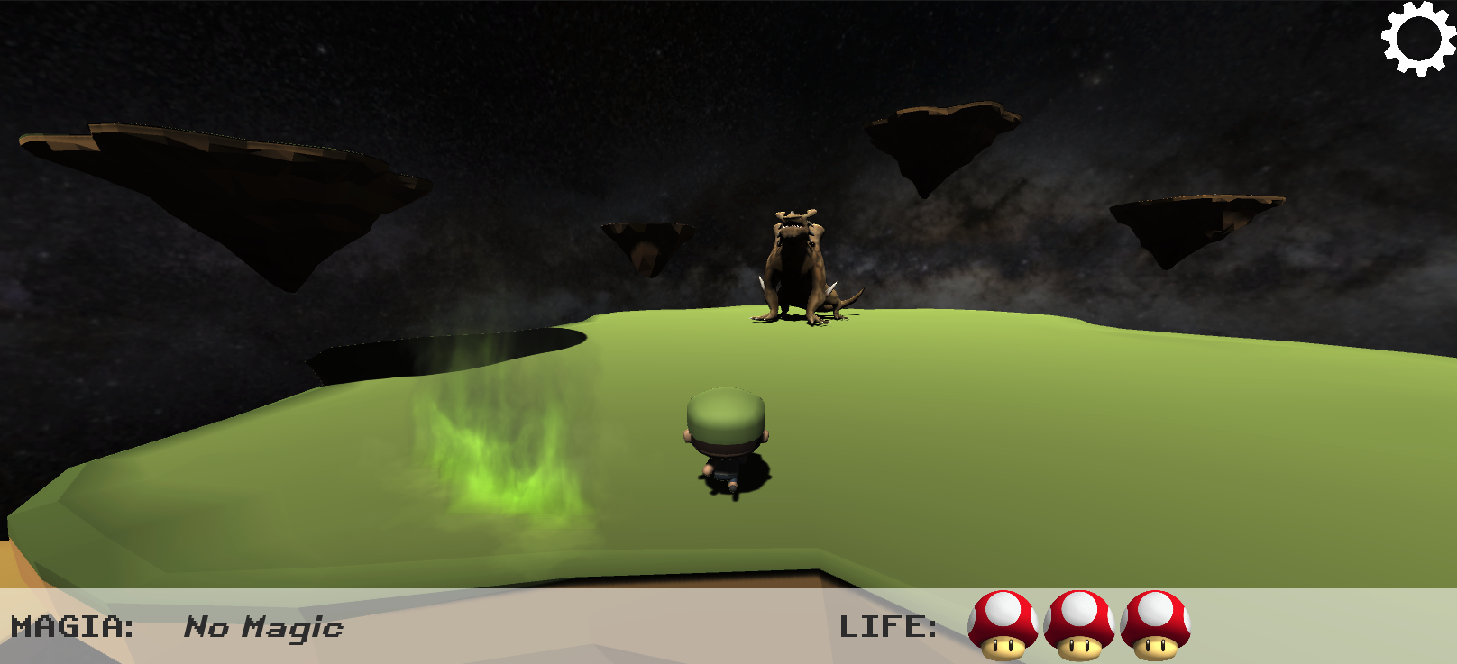
Demo di gioco
Demo di gioco

Slide 17
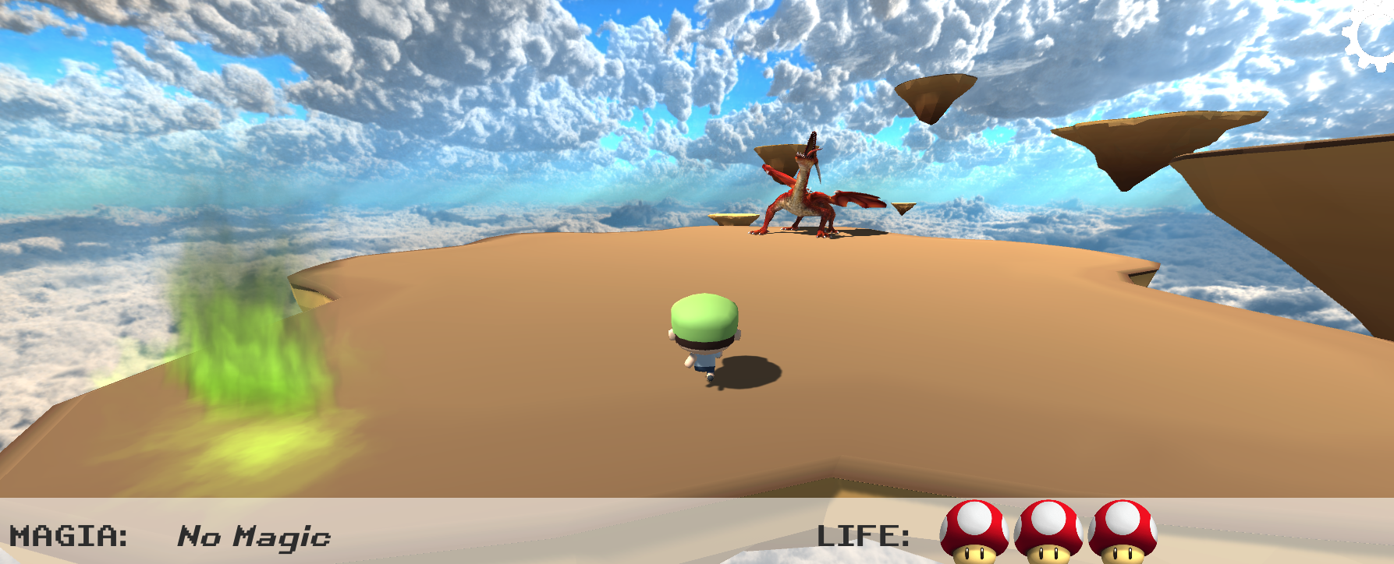
Demo di gioco
Demo di gioco

Slide 18
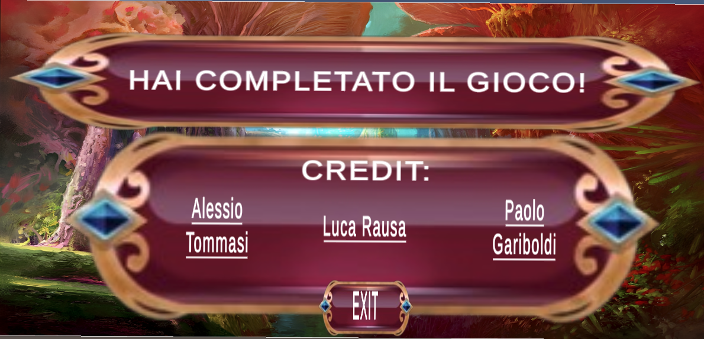
Demo di gioco
Demo di gioco

Slide 19
Demo di gioco
Demo di gioco

Slide 20
Demo di gioco
Demo di gioco

